Slide 1
Отчет об исполнении бюджета Раменского сельского поселения за 2020 год

Slide 2
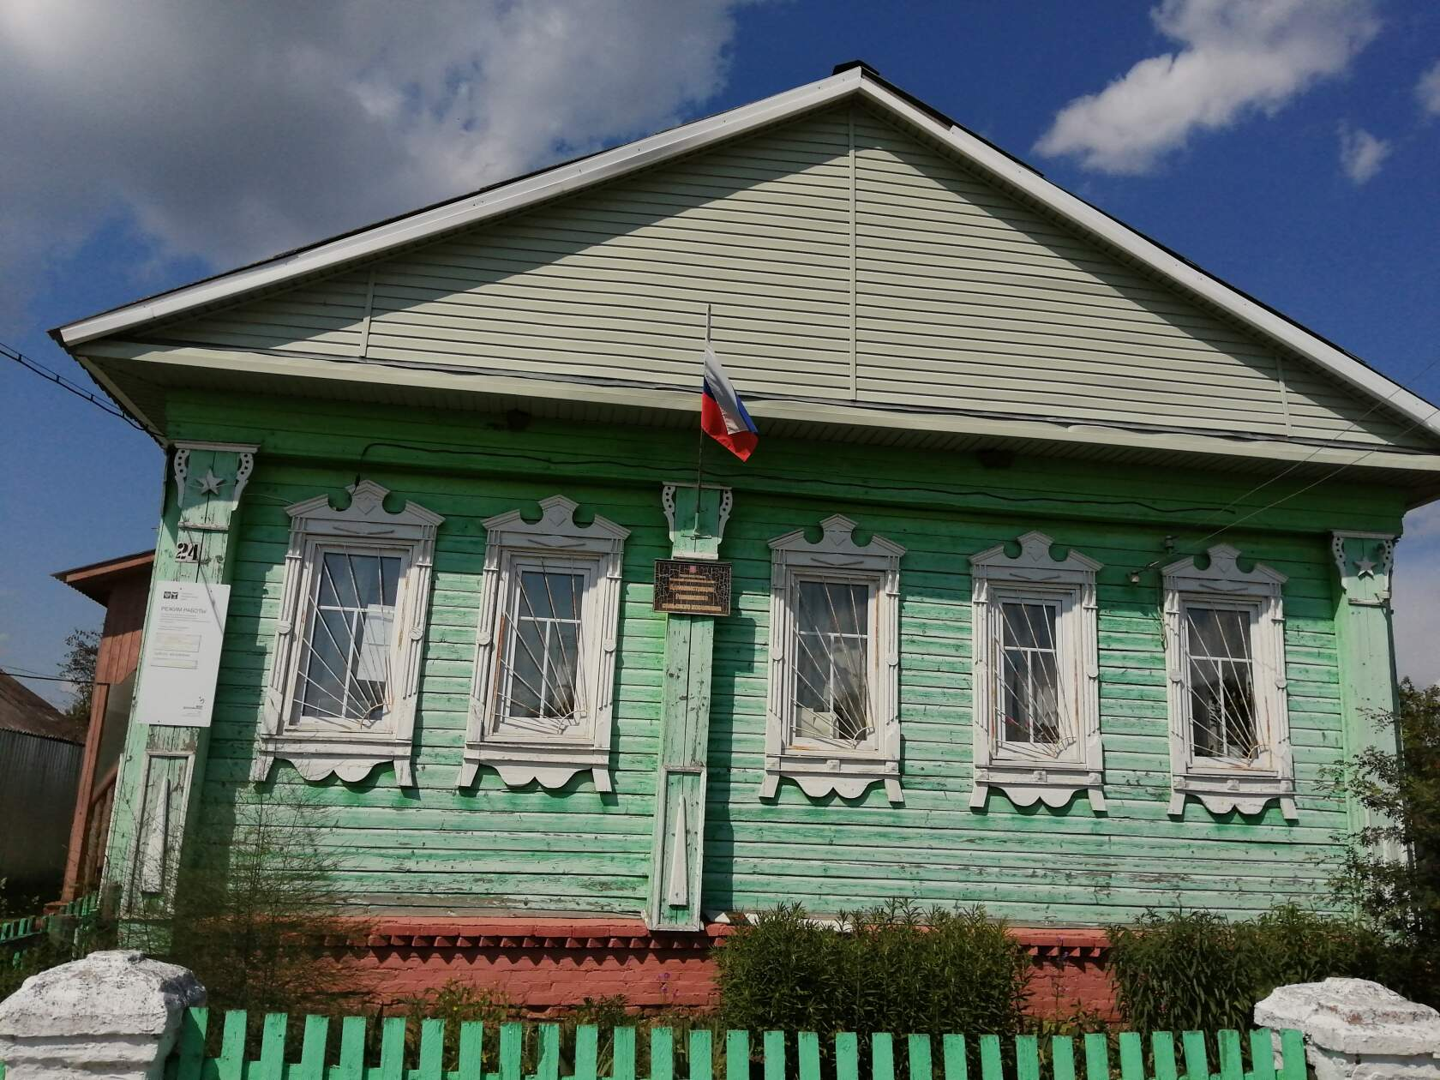
Раменское сельское поселение

Slide 3
Доходы Раменского сельского поселения за 2020 год
Доходы бюджета сельского поселения исполнены в сумме 12106,8 тыс. рублей или 100 % от годовых назначений.
Налоговые 1296,0
Неналоговые 512,7
Безвозмездные поступления 10298,1

Slide 4
Доходы Раменского сельского поселения
Налог на доходы физических лиц 84,1 тыс. руб.
Налог на имущество 23,4 тыс. руб.
Земельный налоги 1188,5тыс. руб.
Доходы получаемые в виде арендной платы 31,3 тыс. руб.
Доходы от продажи земельных участков, находящихся в собственности поселения 481,4 тыс. руб.
Дотации бюджетам сельских поселений 5986,5 тыс. руб.
Субсидии бюджетам сельских поселений 539,4 тыс. руб.
Субвенции бюджетам сельских поселений 91,2 тыс. руб.
Межбюджетные трансферты 3681,0 тыс. руб.
Налоговые и неналоговые доходы Раменского сельского поселения
Безвозмездные поступления в бюджет Раменского сельского поселения

Slide 5
Расходы бюджета раменского сельского поселения за 2020 год
Расходы бюджета Раменского сельского поселения составили 11982,8 тыс. рублей или 99 %

Slide 6
Расходы бюджета Раменского сельского поселения на реализацию муниципальных программ за 2020 год
Развитие транспортной системы Раменского сельского поселения – 2353,1 тыс. руб.
Организация деятельности органов местного самоуправления Раменского сельского поселения - 3237,5 тыс. руб.
Развитие и сохранение культуры в Раменском сельском поселении – 3955,1 тыс. руб.
Благоустройство территории Раменского сельского поселения – 1283,4 тыс. руб.

Slide 7
Ведомственная структура расходов бюджета Раменского сельского поселения за 2020 год
Общегосударственные вопросы: 3441,7 тыс. руб.
Функционирование высшего должностного лица субъекта РФ 810,7 тыс. руб.
Центральный аппарат 2238,8 тыс. руб.
Обеспечение проведения выборов и референдумов 203,2 тыс. руб.
Резервные фонды 0,00 тыс. руб.
Другие общегосударственные вопросы 189,0 тыс. руб.
Национальная оборона 90,2 тыс. руб.
Национальная безопасность: 16,6 тыс. руб.
Обеспечение пожарной безопасности 16,6 тыс. руб.
Национальная экономика: 2353,1 тыс. руб.
Дорожное хозяйство 2353,1 тыс. руб.
Жилищно-коммунальное хозяйство: 1914,3 тыс. руб.
Жилищное хозяйство 41,5 тыс. руб.
Коммунальное хозяйство 589,3 тыс. руб.
Благоустройство 1283,5 тыс. руб.
Культ ура и кинематография 3955,1 тыс. руб.
Социальная политика: 211,8 тыс. руб.
Пенсионное обеспечение 211,8 тыс. руб.
Физическая культура и спорт 0,00 тыс. руб.

